Slide 1
サーモパイル計測ソフト要求仕様書

Slide 2
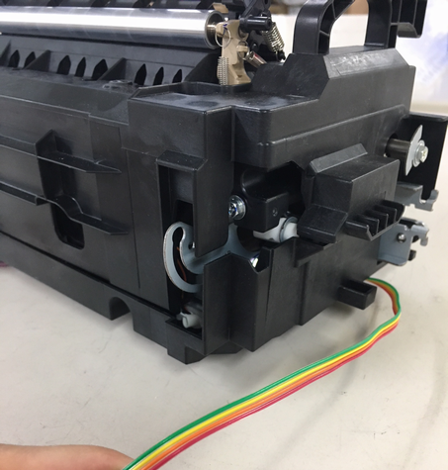
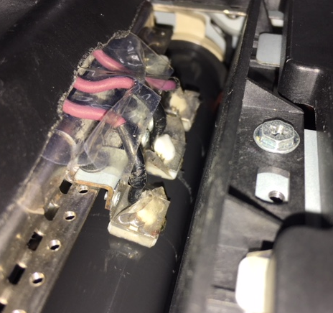
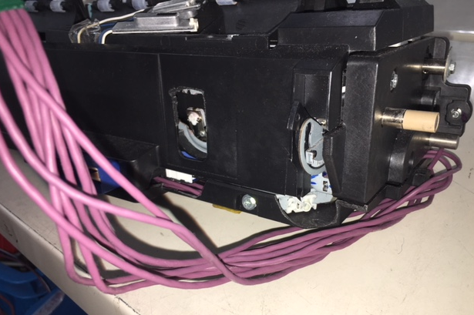
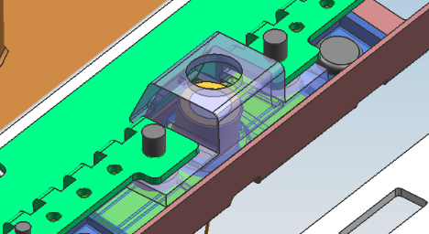
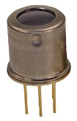
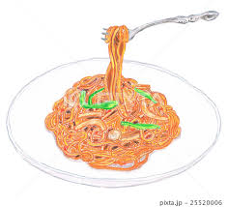
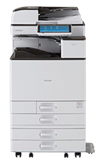
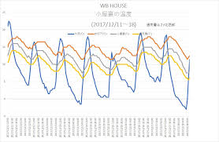


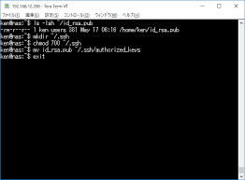
概要
従来の計測
改善後
表層が
削れる
気軽に多点計測
I2C通信
正確に当てるのが難しく準備が大変
経時で汚れが溜まる・
スリーブ表層が破損
プローブも使い捨て(1万円/本)
プローブの取り扱いが煩雑
(多いと10本以上)
後ろドアが閉まらない・・・
専用計測器が必要
非接触で計測なので
セッティングが容易
※初回のみ要あわせこみ
使いまわし可 (2千円/個)
4本のハーネスで良い
(最大128個までセンサを数珠繋ぎ)
安い汎用マイコンで計測できる
制御動作と温度を
別々に計測しており、
関連が分かりにくい。
マシンログは実験後に
解析するため、
実験中は動作状況が
分からない。
温度
温度とマシンログを
リアルタイムに
同期計測/統合表示するため、
状況把握が容易
温度
結果
計測器
シリアル通信
環境構築
わかりやすい
マシンログ
専用ソフトで
解析
制御
シリアル通信
マシン
ログ
シリアル通信
・同期計測
・統合表示
エクセル等で
解析
サーモパイルをアレイ状に並べて非接触温度計測する

Slide 3
計測システム

Slide 4
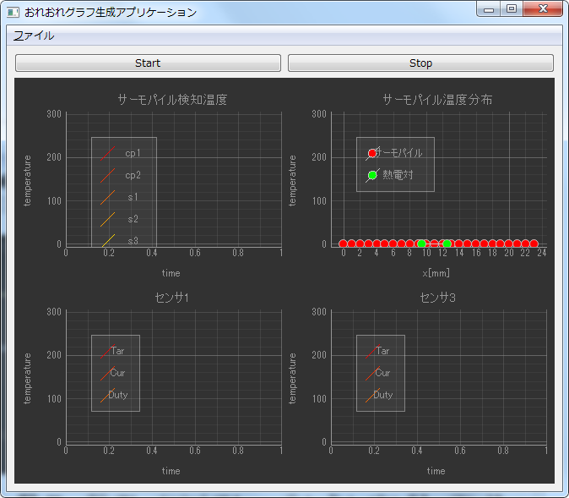
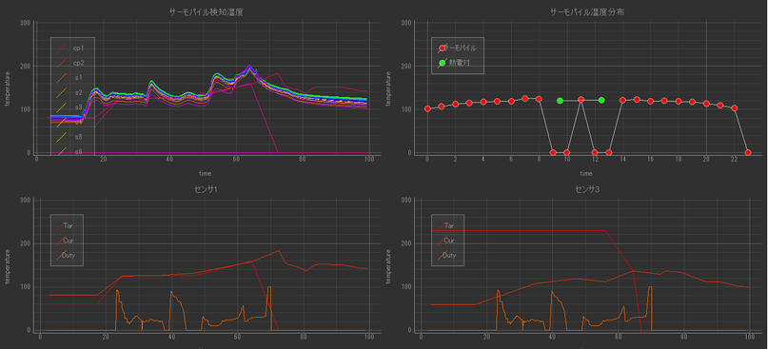
イメージ
時系列グラフ1
温度分布グラフ
時系列グラフ2
時系列グラフ3
・時系列は好きなものを重ねて比較
・温度分布も表示

Slide 5
アプリケーションの基本構成
①入力
③データ保存
センサデータ
read
シリアル通信
②GUI画面
④データを開く
マシンデータ
read
シリアル通信
write
⑤設定
上記のような構成からなる

Slide 6
アプリケーションの利用手順
■基本手順
①アプリ起動
②設定
③ボタンを押して計測開始
→ 計測値をグラフ表示
④ボタンを押して計測終了
⑤データ保存
■その他
⑥再度計測開始すると、前データが破棄されて再度計測開始
⑦保存したデータを開くと、前回のグラフが表示される & 前回設定条件で計測できる

Slide 7
①入力データ
何を計測するか？
■入力データリスト
■補足
・２系統のデータは非同期に流れてきます。
・稀にシリアル通信のエラーで文字化けする場合があります。
(例外処理を行うか、特定の文字列に合致する場合のみ読むようにする必要がありそうです)
・マシンログのフォーマットが変更される場合があります。

Slide 8
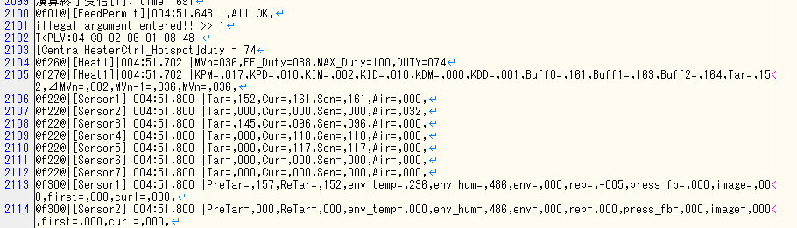
①入力データ
サーモパイル温度イメージ
0:171.00:153.00,1:177.00:145.00,2:152.00:199.00,3:163.00:182.00,4:112.00:113.00,5:132.00:105.00,6:175.00:133.00,7:191.00:161.00,8:148.00:130.00,9:188.00:151.00,10:106.00:155.00,11:100.00:176.00,12:175.00:122.00,13:163.00:145.00,14:160.00:181.00,15:173.00:194.00,16:102.00:156.00,17:118.00:190.00,18:151.00:176.00,19:145.00:150.00,20:164.00:162.00,21:100.00:183.00,22:112.00:149.00,23:164.00:145.00,
f22イメージ
@f22@|[Sensor1]|000:52.680 |Tar=,000,Cur=,025,Sen=,025,Air=,000,
@f26@|[Heat1]|004:53.302 |MVn=027,FF_Duty=038,MAX_Duty=100,DUTY=065

Slide 9
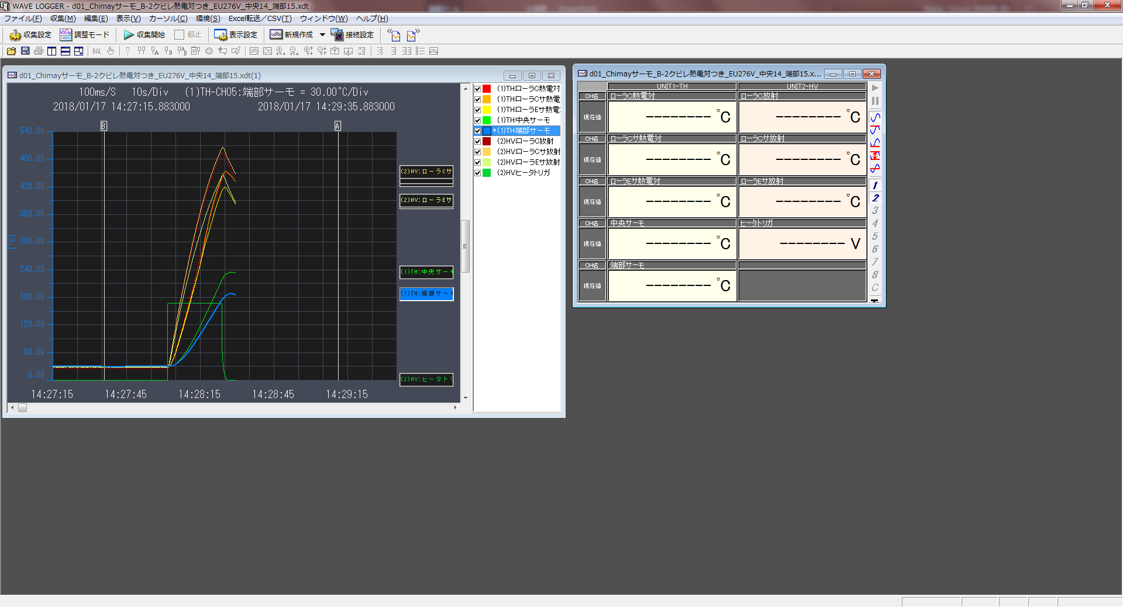
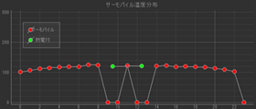
②GUI
Wave Logger & Teratermを参考にする
メニューバー
ツールバー
③数値表示
②時系列グラフ
①温度分布グラフ
④ログ表示

Slide 10
②GUI ～グラフ～
データとグラフの関係
サーモパイル＆熱電対のみ
①温度分布グラフ
統合データ
センサデータ
COM**
②時系列グラフ
センサデータ
ウィンドウをコピーできる
独立
表示項目を選択できる
ログデータ
ログデータ
③数値表示
COM**
PC側のタイマー
(データ受信タイミング）
で２つのデータの時刻を揃える
④ログ表示
・入力源が片方だけの場合(センサデータのみ)でも動作するようにしたい。
・接続の無いものは表示値が無い or 0でよい

Slide 11
②GUI ～グラフ～
温度分布グラフ
・マウス操作で拡大縮小できる
・x軸はセンサ位置とするため、設定できるようにしたい

Slide 12
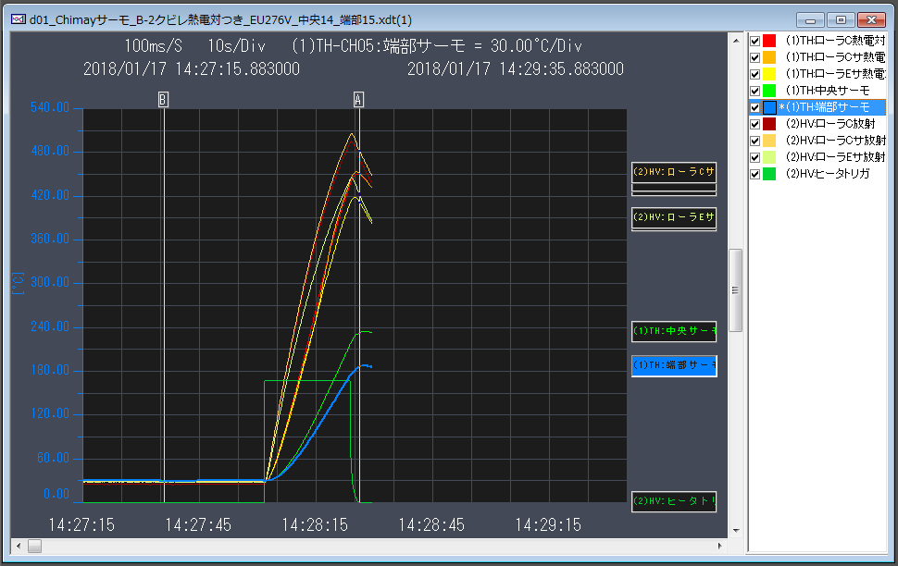
②GUI ～グラフ～
時系列グラフ
表示選択チェックボックス
・マウス操作で拡大縮小できる
・縦軸はデータごとに設定できる
・時刻が進むと、x軸が自動で追従する

Slide 13
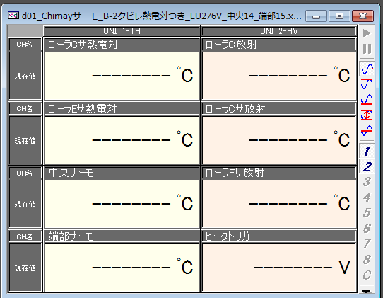
②GUI ～グラフ～
数値表示

Slide 14
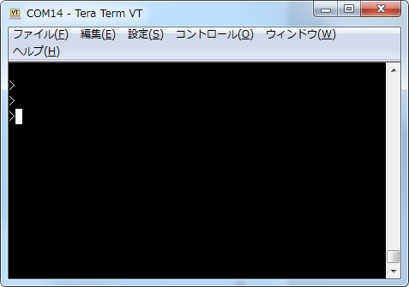
②GUI ～グラフ～
ログ表示
ログが流れてくるものを表示
コマンドを入力できる

Slide 15
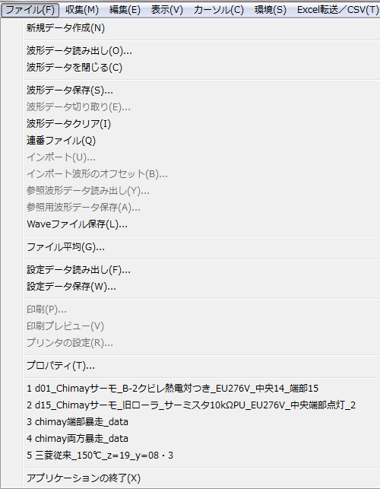
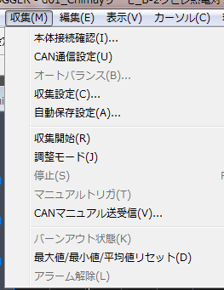
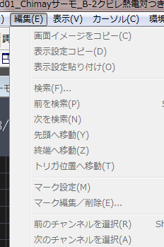
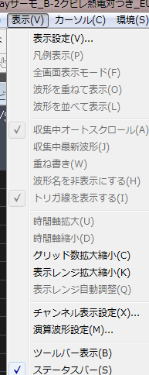
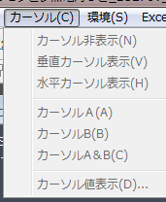

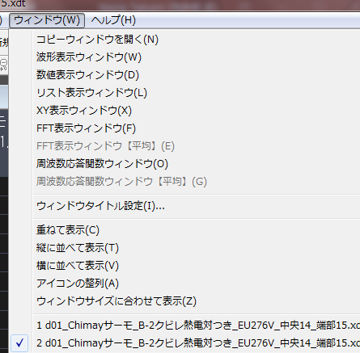

②GUI ～メニューバー～
設定
ー> 接続設定
ー> 収集設定
不要
ファイル
ー> 開く
ー> 保存
不要
不要
不要
ウィンドウ
ー> コピーウィンドウを開く
ー> 波形表示1(時系列)
ー> 波形表示2(分布)
ー> 数値表示
ー> マシンログ画面表示
不要
→ ファイル->保存に移動

Slide 16
②GUI ～ツールバー～
不要
不要
収集開始：データ収集＆グラフ化開始
停止 ：上記を停止
表示設定：グラフの表示内容を設定する

Slide 17
③データ保存/④データを開く
保存できる種類
① 分析用データ
１．ブラウザでプロット可能なHTMLファイルを吐き出す → 保存のみでOK
２．アプリ専用？データ → 再度開いて表示できる
1 or 2
②CSV形式データ → 保存のみでOK
③JSON形式データ → 保存のみでOK
③マシンログの生データ(テキストファイル) → 保存のみでOK

Slide 18
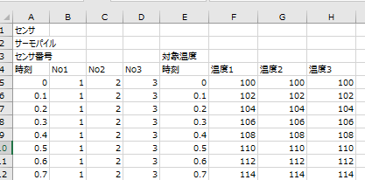
③データ保存
データの階層構造
CSVデータ & JSONデータ
→ このような階層構造で保存
階層4がそれぞれ時系列のデータをもつ

Slide 19
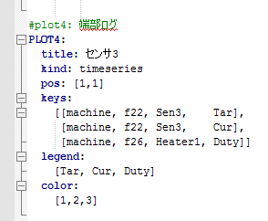
④設定
いずれは画面上で設定したいが、とりあえずテキストファイルでよい
例1：グラフ表示
時系列
グラフ表示位置
表示対象
データを階層構造にしていたので、このように記載
凡例
yamlファイル

Slide 20
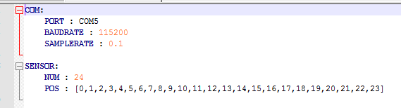
④設定
例2：センサデータ取得
シリアル通信設定
センサのパラメータ

